Slide 1
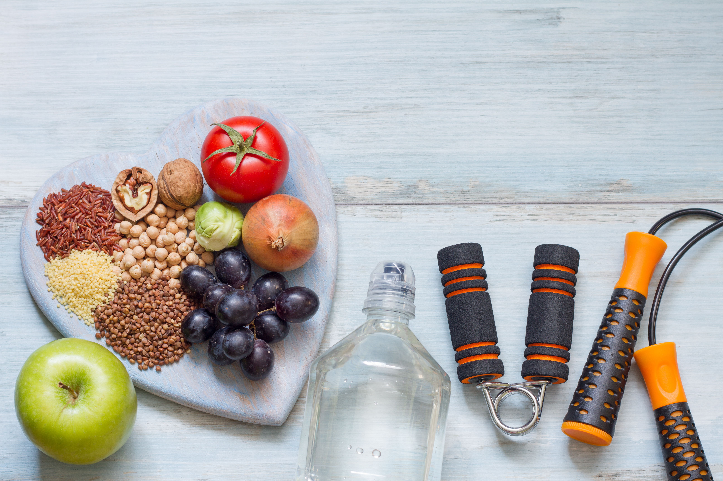
Zusammenspiel von Training und Ernährung
03.07.2021
Seminar Tanzsportverband
Baden-Württemberg

Slide 2
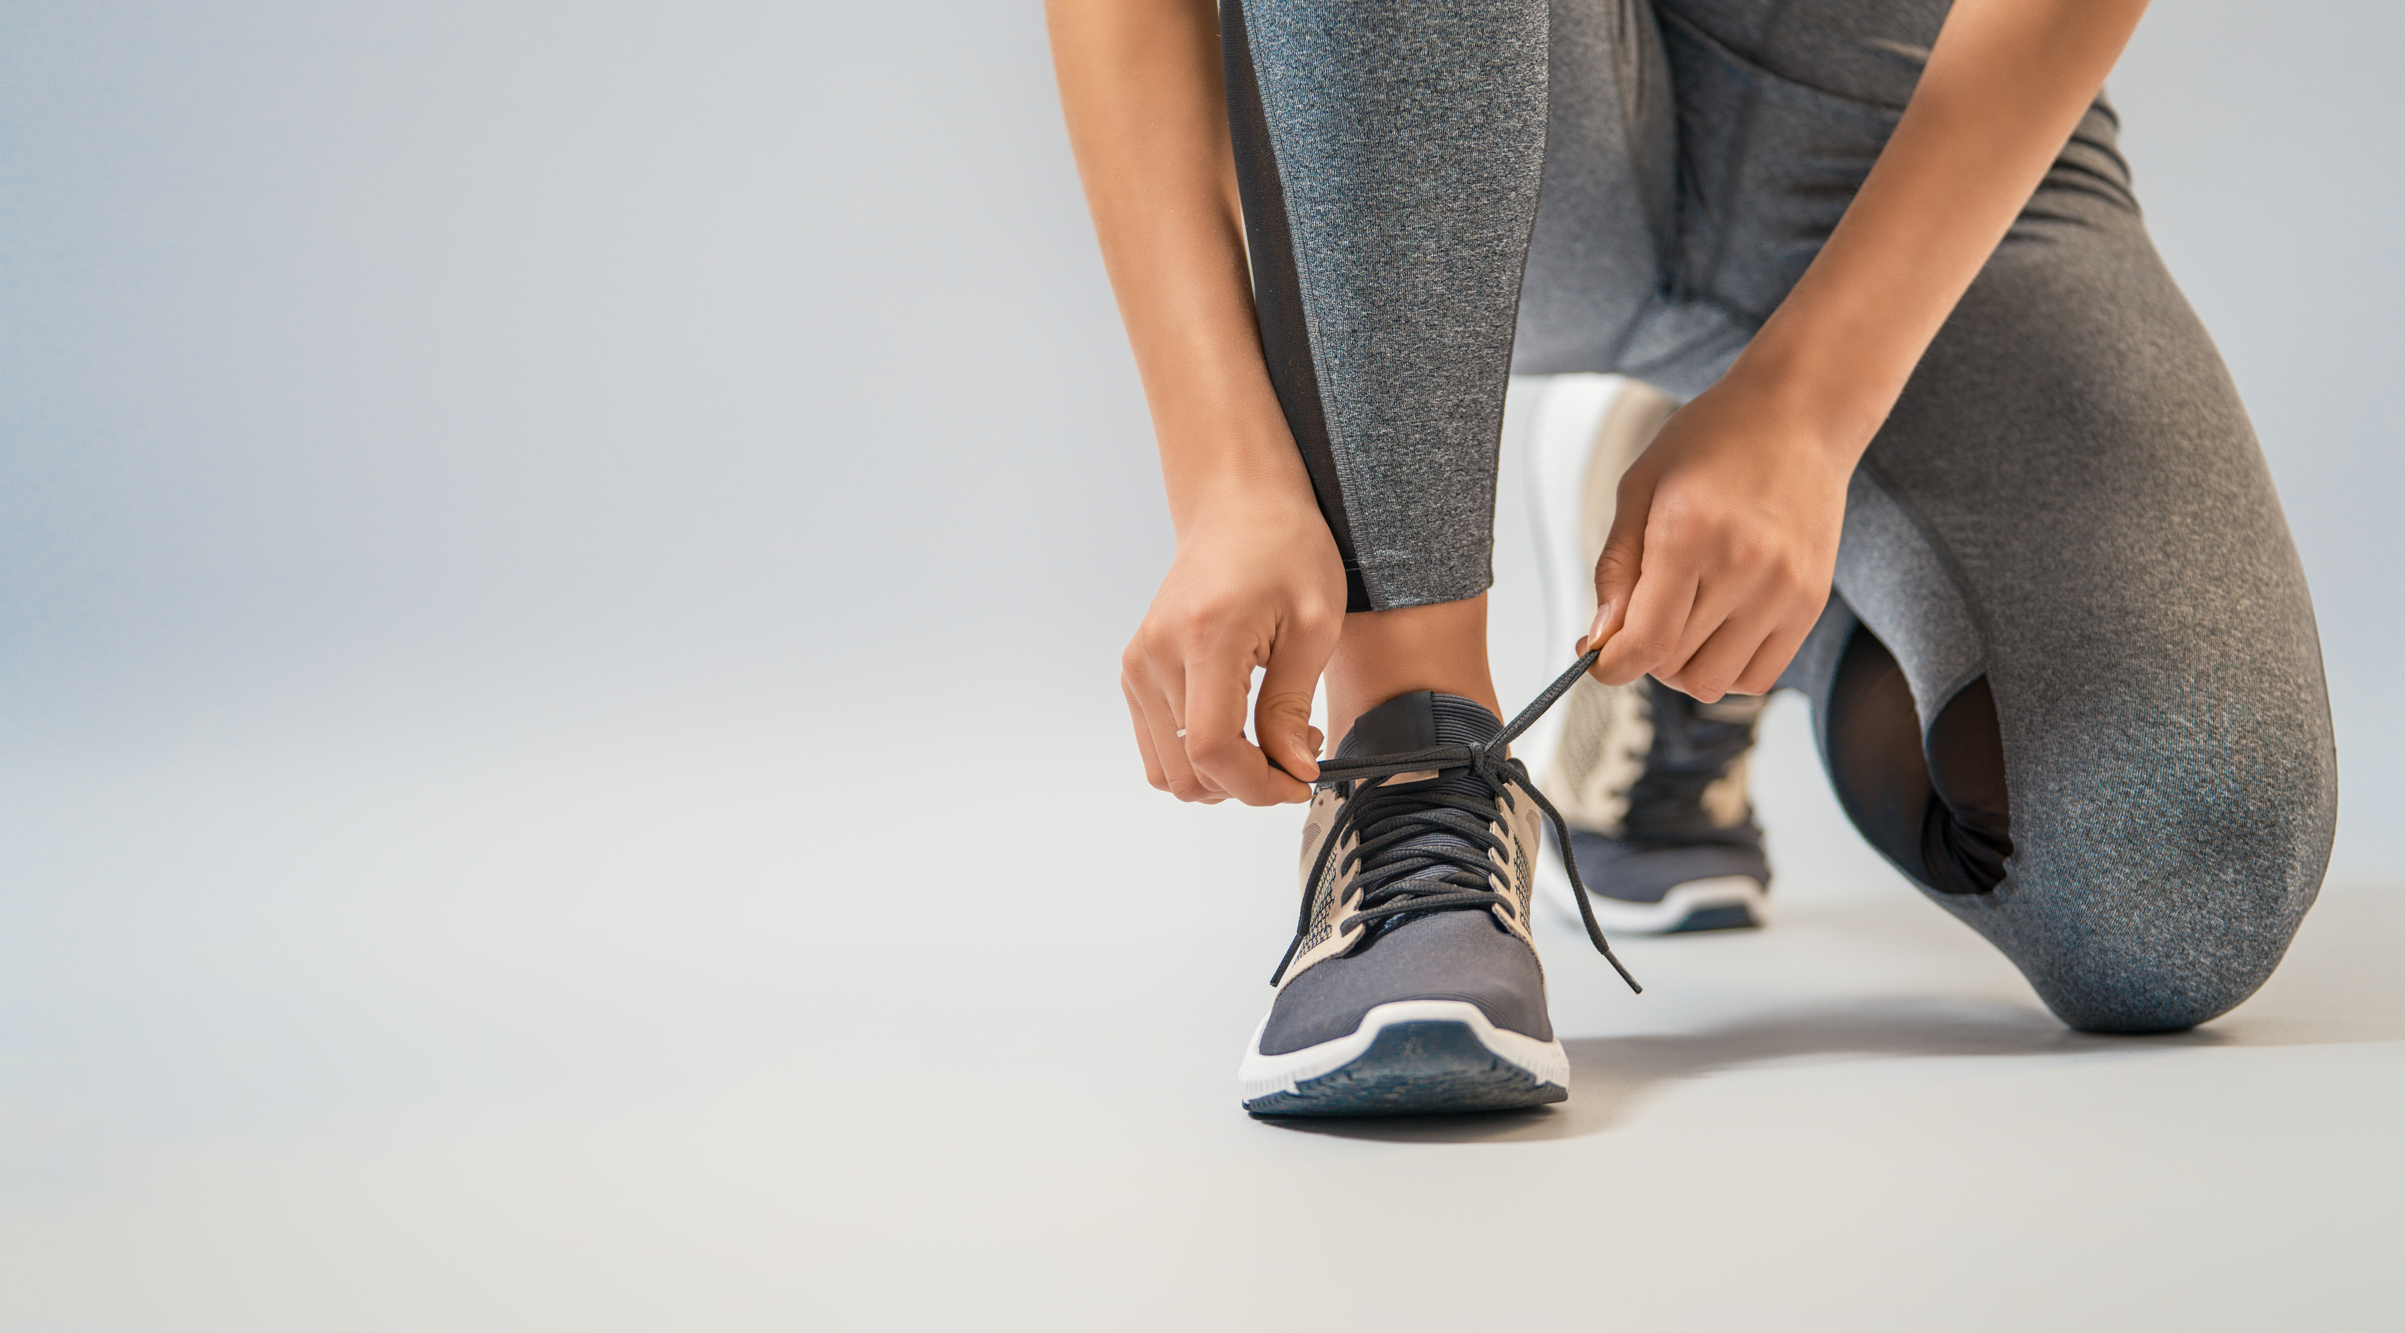
Warum machen wir Sport?
Kurz Überlegen, warum wir Sport betreiben
Kurzen Antwortsatz überlegen
Antwort in die Chatfunktion eintippen
→ NICHT abschicken!
Wenn ich bis 3 zähle, drücken bitte alle gleichzeitig auf senden

Slide 3
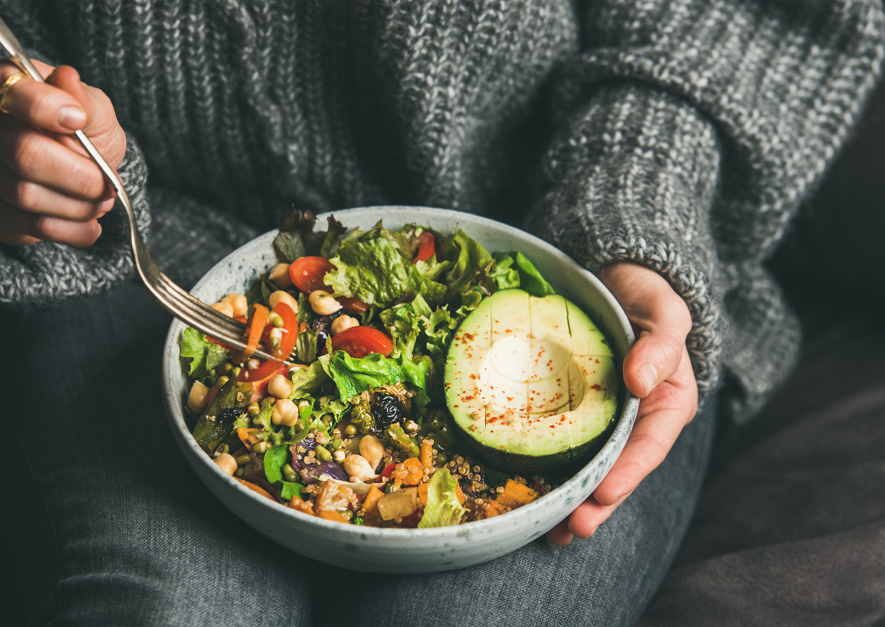
Warum ernähren wir uns?
Kurz Überlegen, warum wir Sport betreiben
Kurzen Antwortsatz überlegen
Antwort in die Chatfunktion eintippen → NICHT abschicken!
Wenn ich bis 3 zähle, drücken bitte alle gleichzeitig auf senden.

Slide 4
Die Frage: Warum?
Um gesund zu bleiben
Ausgleich zum Arbeits-Alltag
Beweglich bleiben
Fit bleiben
Gesundheit stärken
Energieaufnahme
Genuss
Nährstoffe für unseren Körper
Körper am Laufen halten
Kulturelle Bereicherung
Zellen: Mineralstoffe und Vitamine

Slide 5

Zusammenhänge
leistungsbestimmend
  Triathlon
  Marathon
leistungsbeeinflussend
  Ballsport
  Tanzsport

Slide 6
Die Bedingungen des Sports
Breiten- vs. Leistungssport
Training vs. Wettkampf
Individuelle Ess- und Trinkgewohnheiten
Tageszeit
Vorerkrankungen
Jahreszeit

Slide 7
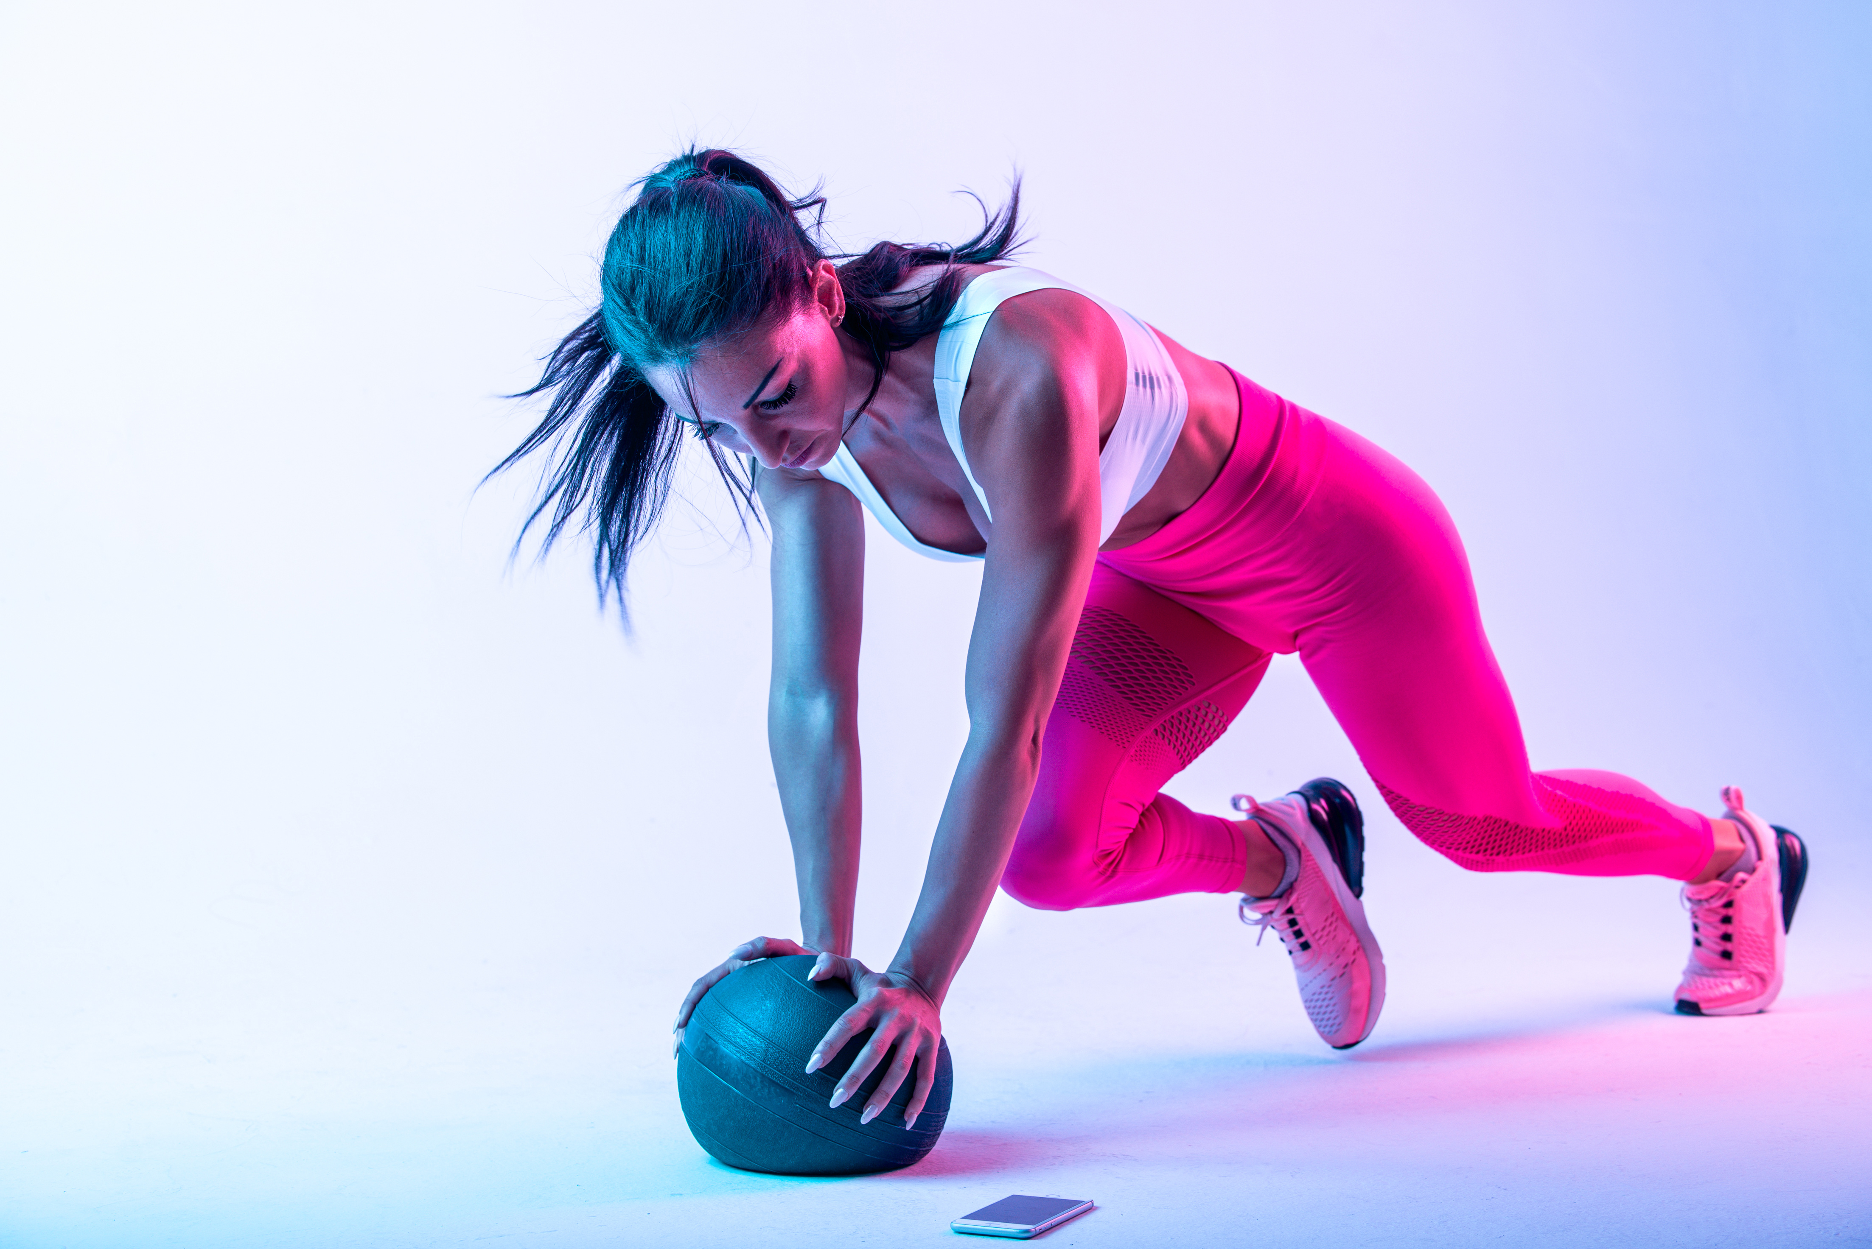
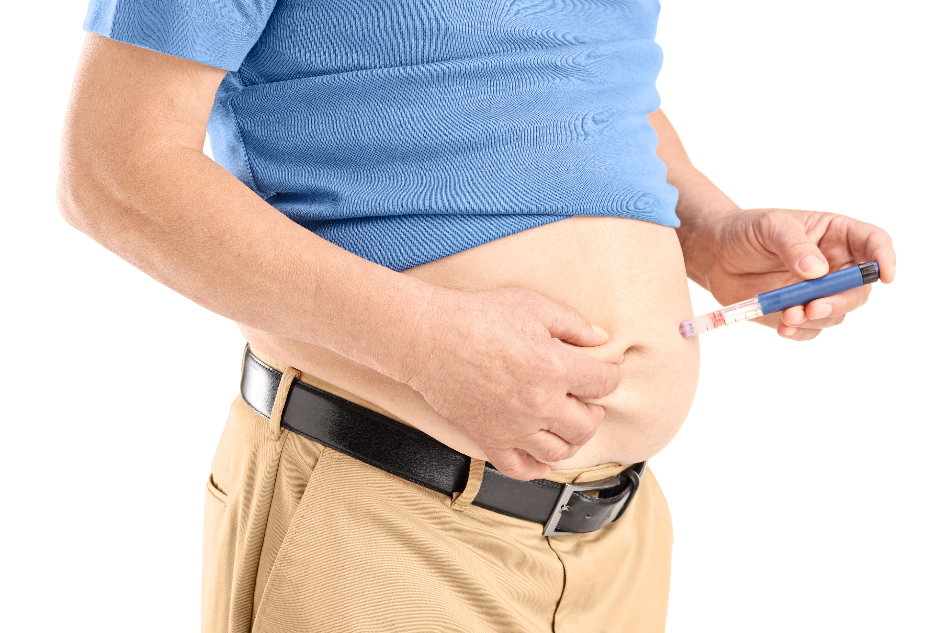
Die Bedingungen des Sports
Vorerkrankungen?
Gelenkbeschwerden?
Schwanger?
Risiken?
Tagesform?
Im Extremfall sind in allen Niveaus alle Typen vorhanden!

Slide 8
Der Wasserhaushalt
Thermoregulation
Schwitzen:
Während sportlicher Belastung: Leistungsfähigkeit erhalten
Salzverlust
Wie kann Salzverlust vermieden werden?
Vor dem Training: Keine hypertone Getränke, keine Kaltgetränke,
keine feste Nahrung
Zwischen den Runden: 100-250 ml trinken
Pausen: Langsam trinken → Durst ist ein schlechter Ratgeber!

Slide 9
Der Wasserhaushalt
Hyperton, hypoton, isoton?
Hyperton: viele gelöste Partikel
Hypoton: wenig geloste Partikel
Isoton: Ausgeglichen

Slide 10
Der Wasserhaushalt
Breitensport vs. Leistungssport:
  Zuckerhaltige Getränke?
  Wasser?
  Häufigkeit?
  Häufigste Fehlerquelle: Turniere!!!!!!!!! Hier sind Trainer in der Pflicht
  präventiv zu handeln!

Slide 11
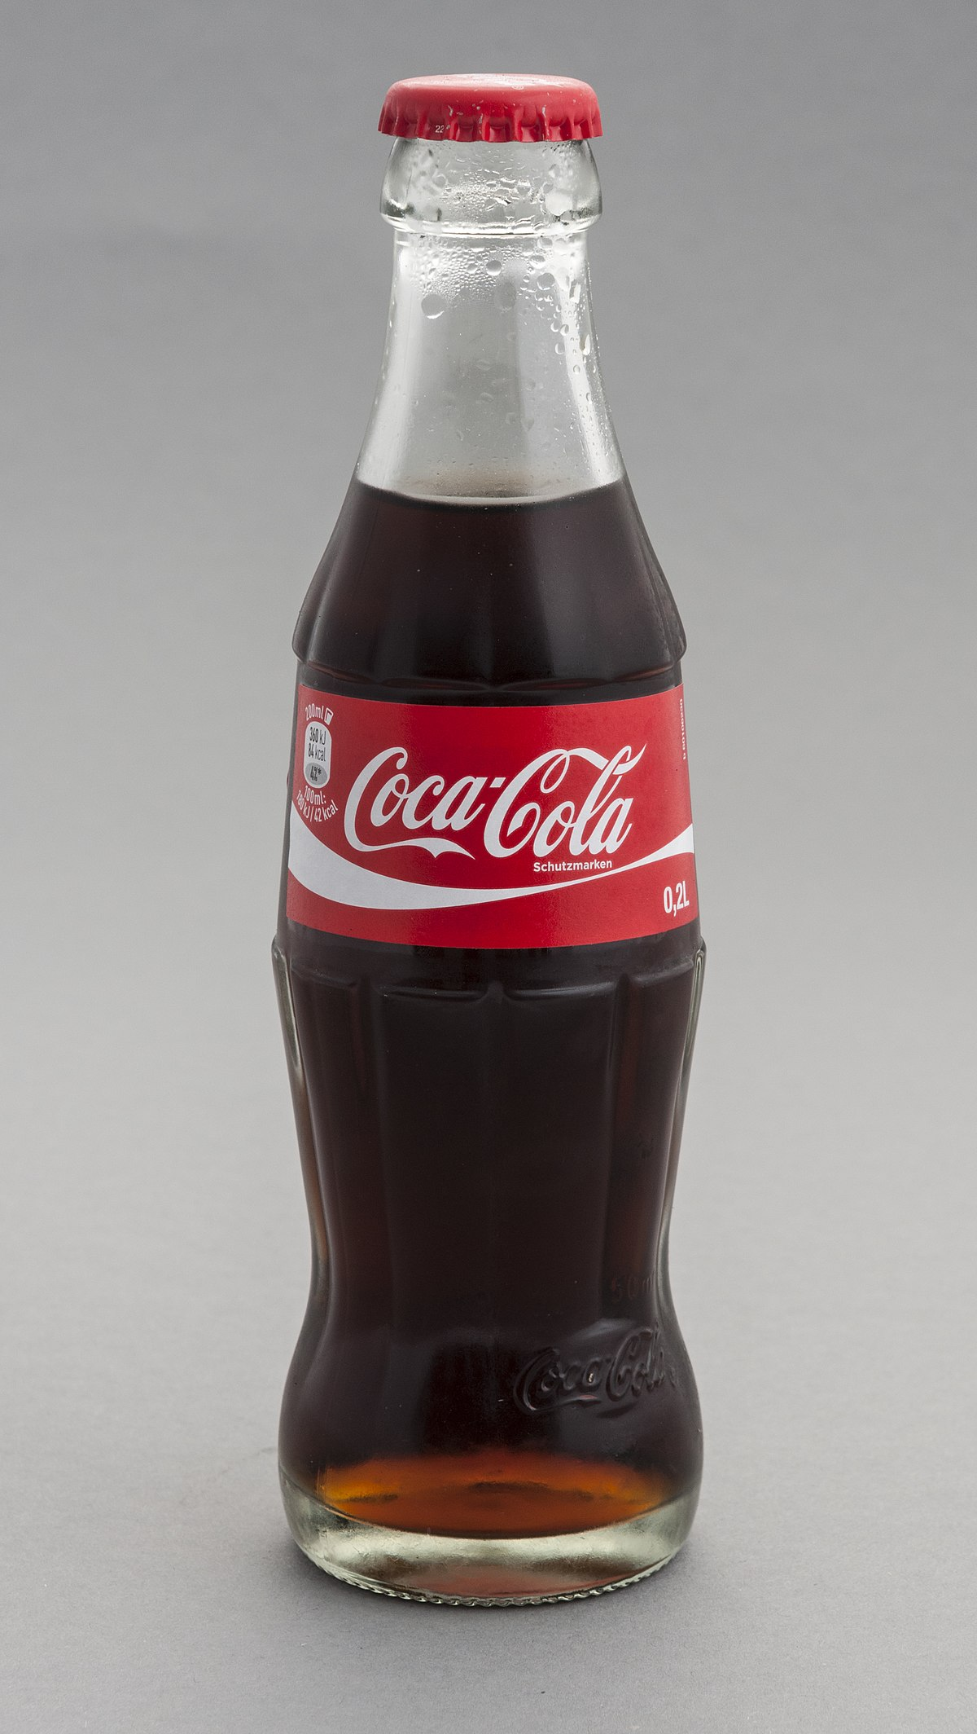
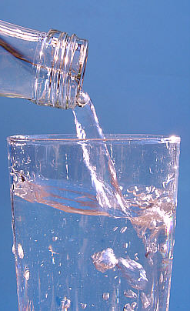
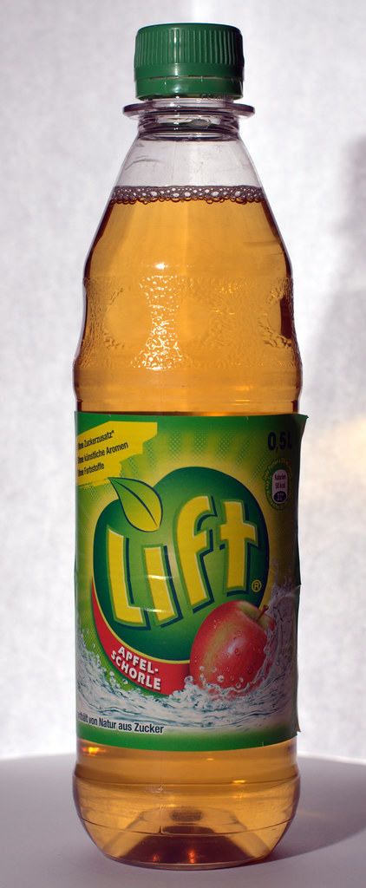

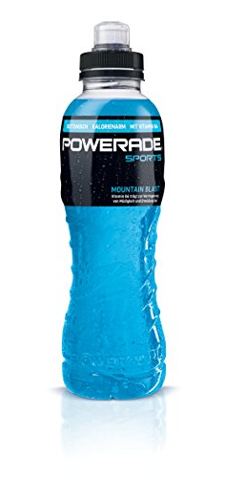
Was trinken wir?

Slide 12
Was essen wir?
JEDER, der sich über sein normales Maß hinaus bewegt ist ein Sportler!
Auch Freizeitsportler sind Sportler!
Belastung am Anfang einer ungewohnten Tätigkeit verbraucht mehr Kohlenhydrate als im Leistungssport.

Slide 13
Nährstoffgruppen
Kohlenhydrate
Proteine
Fette
Balaststoffe und Vitamine

Slide 14
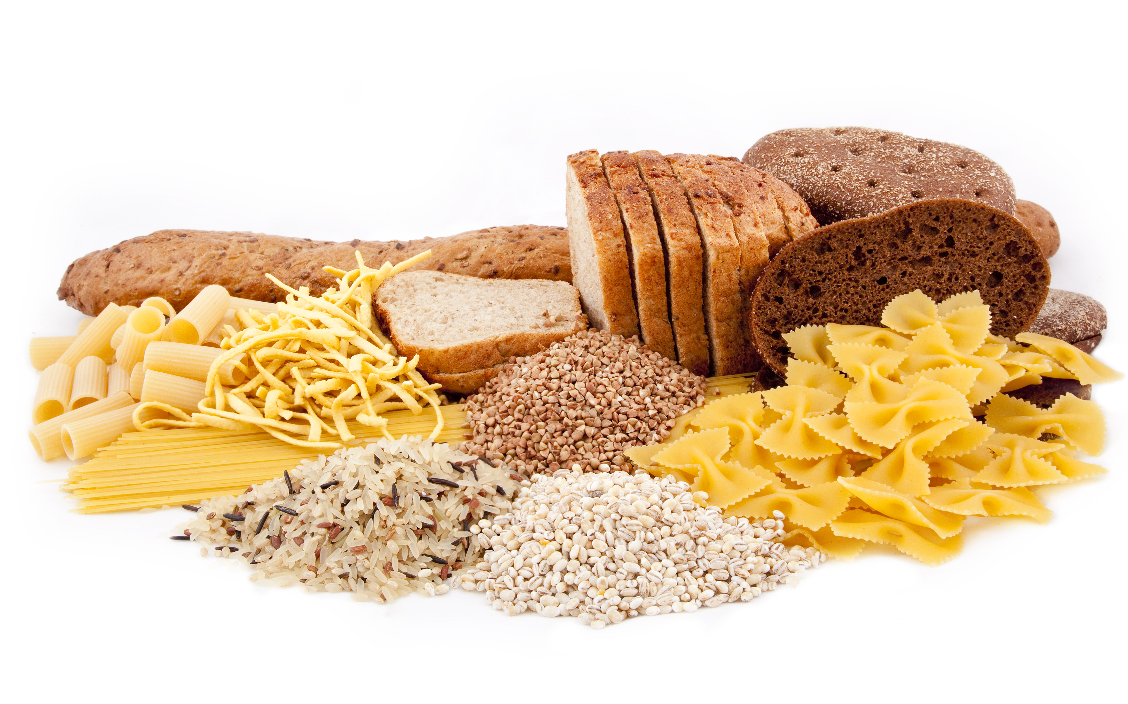
Kohlenhydrate
Energielieferant
Zuckerarten und –ketten
Wann brauche ich viel Energie?
Wie schnell muss diese Energie verfügbar sein?
Wie fülle ich Energiereserven auf?

Slide 15
Kohlenhydrate
Schnelle
Kohlenhydrate
Langsame Kohlenhydrate
→ glykämischer Index
Industrieller Zucker

Slide 16
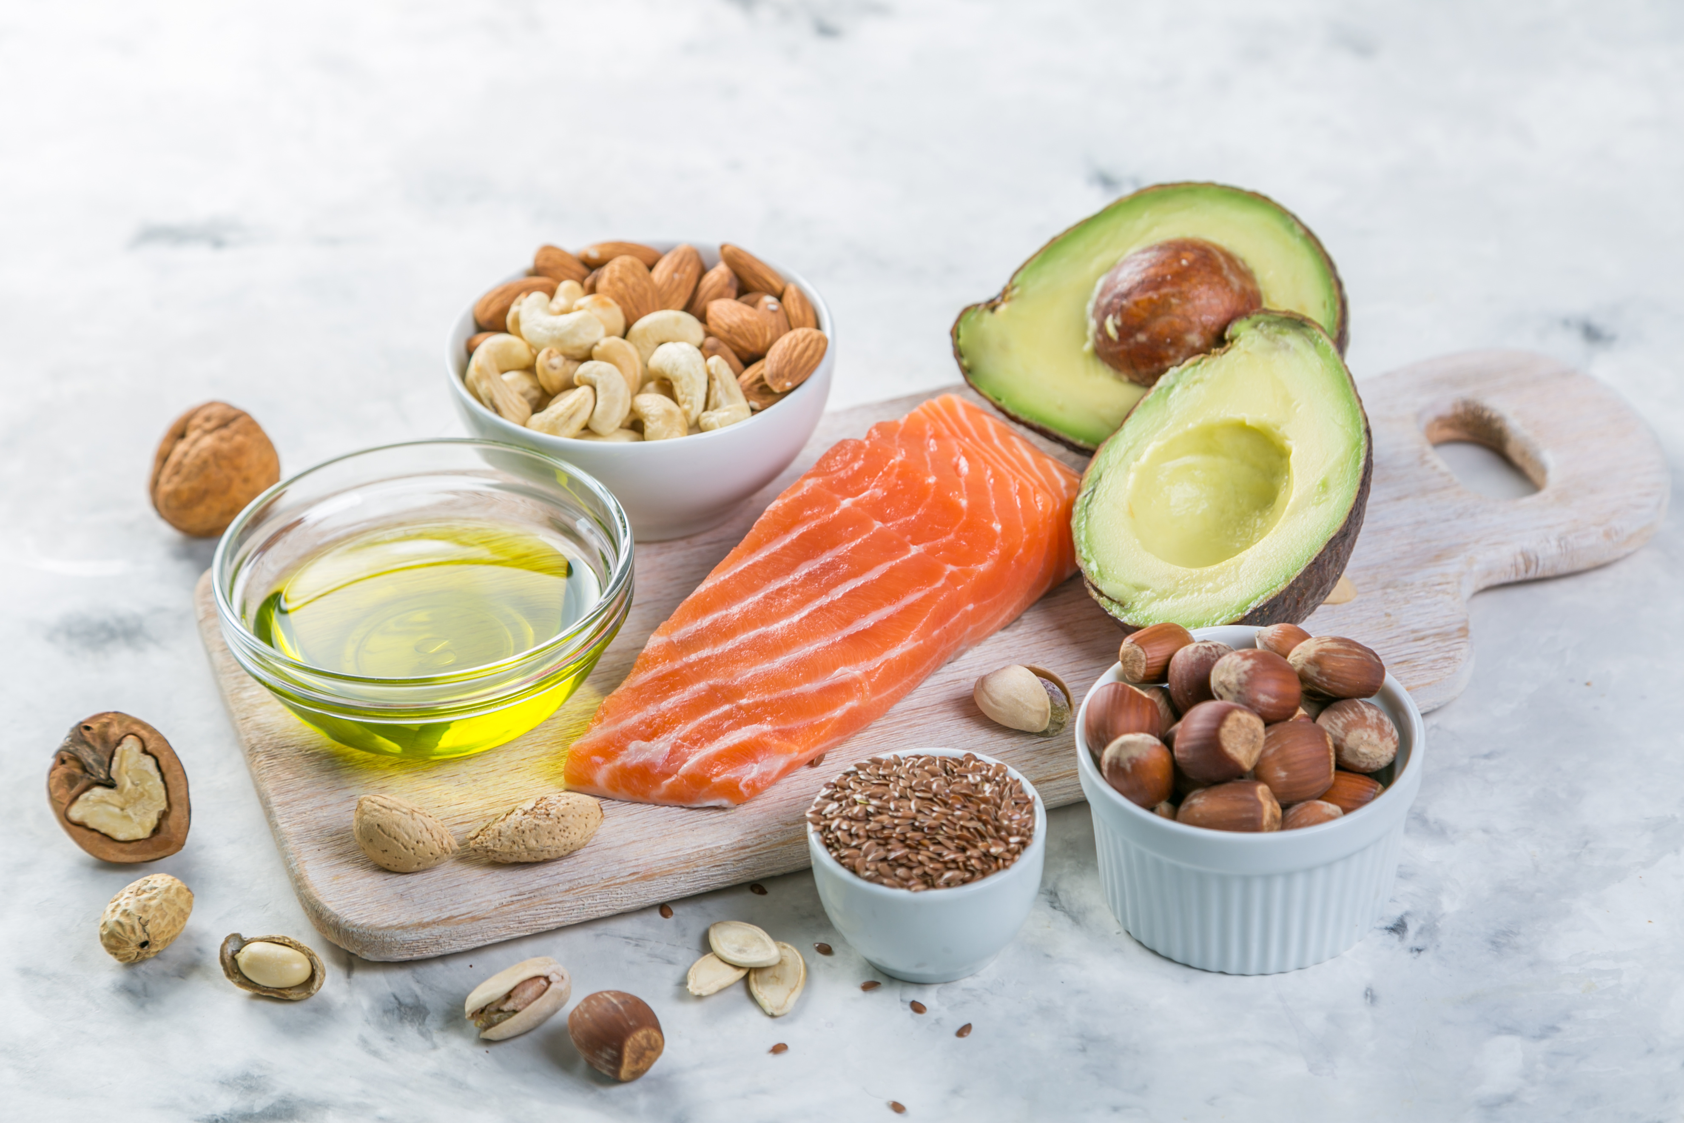
Fette
Gute und schlechte
Ungesättigte und gesättigte
Wichtige Energiereserve
Größere Energiereserve im Körper
Sportliche Belastung:
  20 Minuten Kohlenhydratreserven
  Fettreserven → mehr O2-Verbrauch

Slide 17
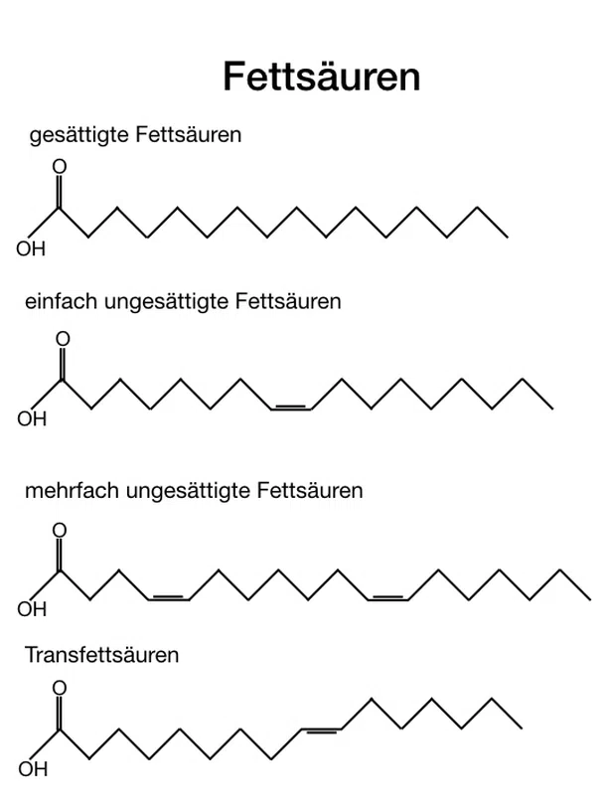
Sättigung
gesättigt
einfach ungesättigt
mehrfach ungesättigt
Transfette

Slide 18
Sättigung
Je fester, desto gesättigter!
Tierische Fette eher gesättigt
Pflanzliche Fette eher ungesättigt
Risikopatienten?!

Slide 19
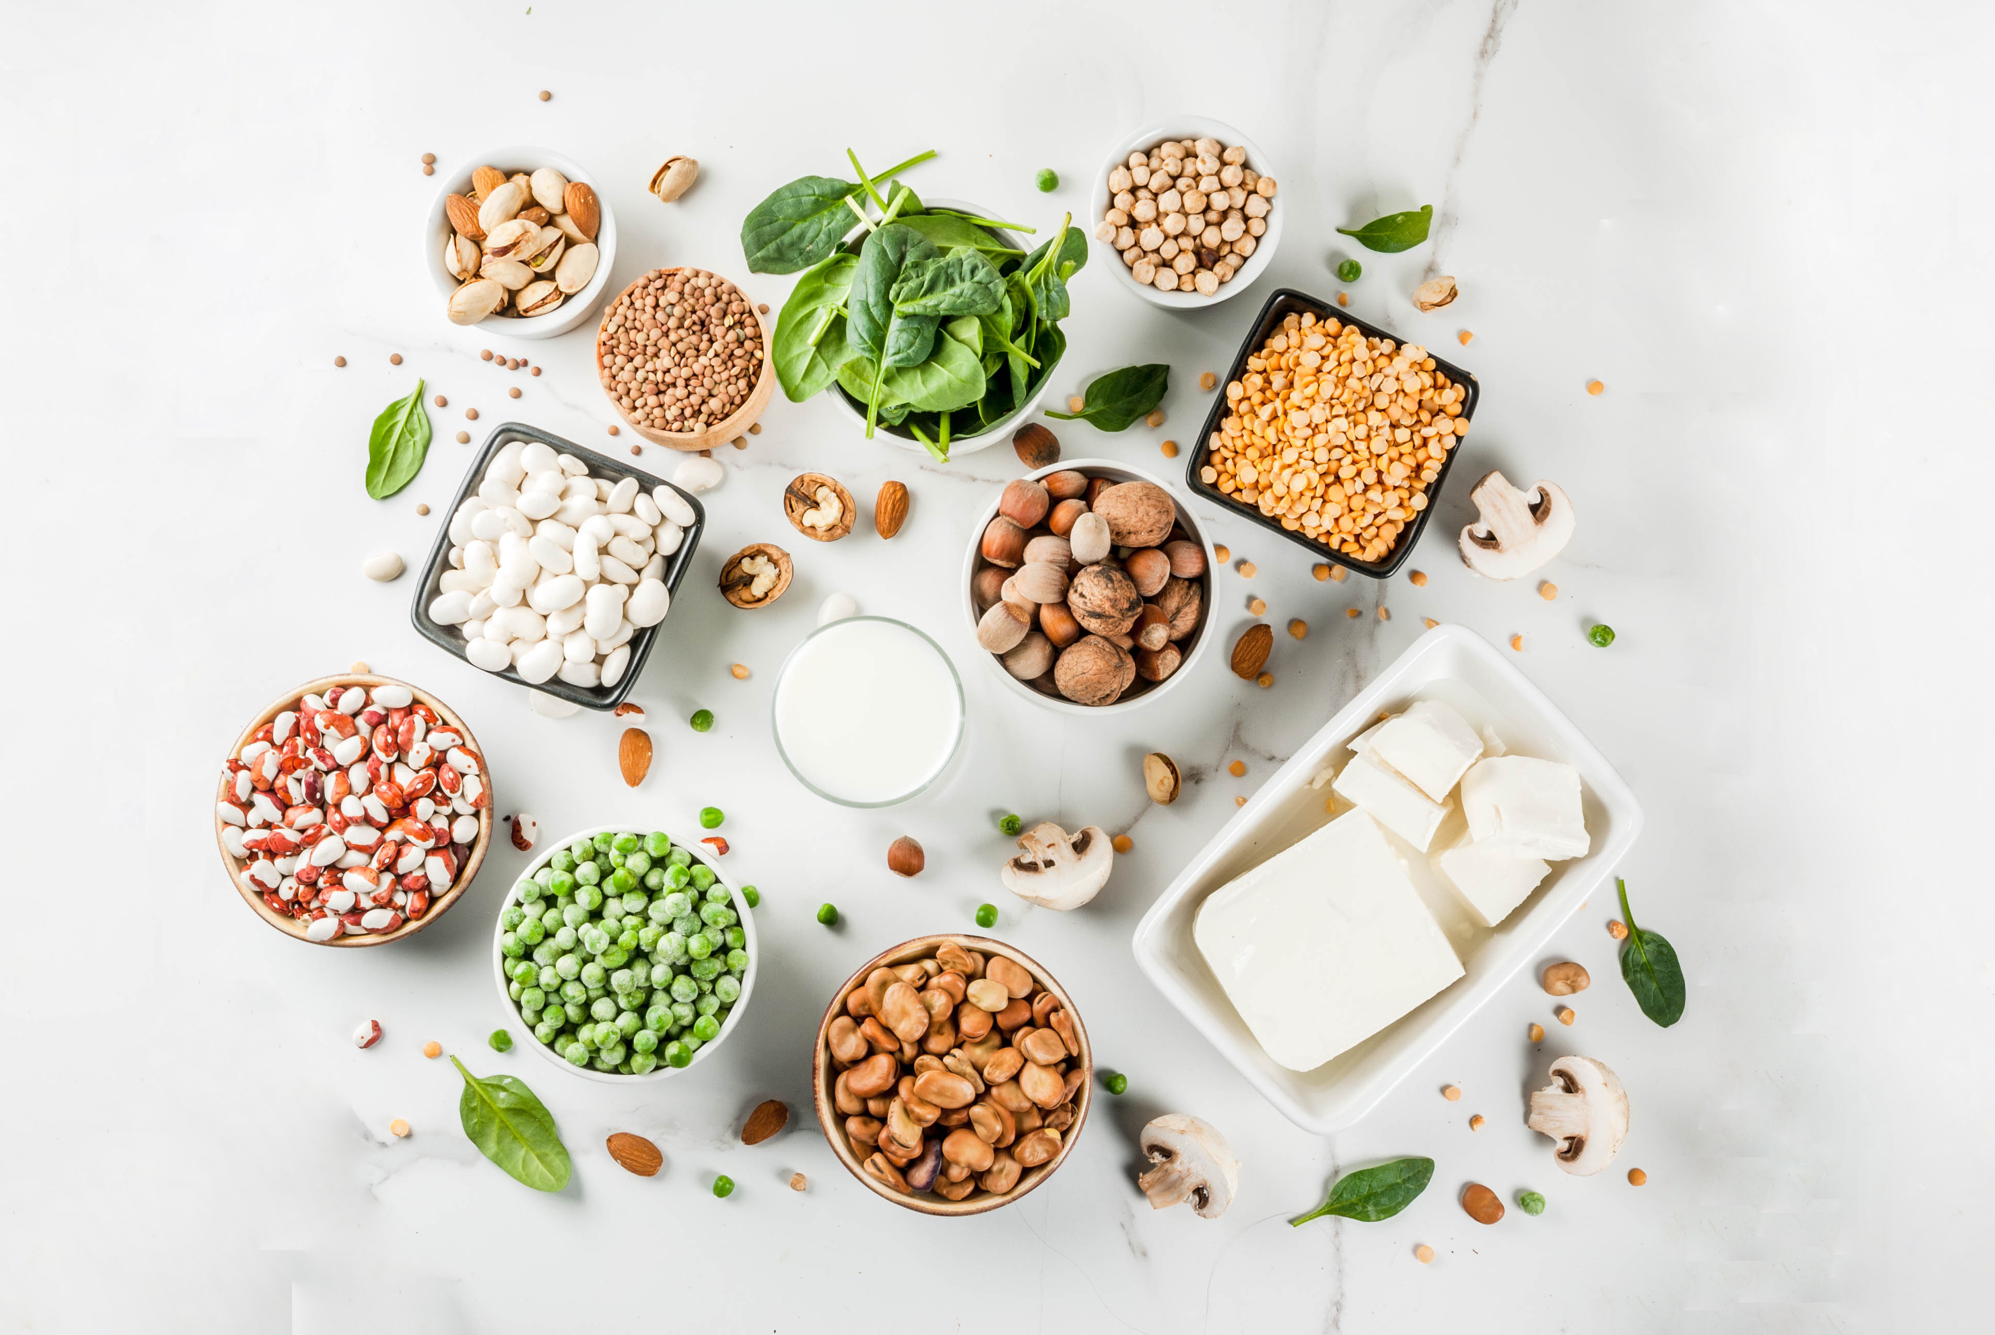
Proteine
Hauptfunktion:
Anabolismus
Aminosäuren
Stickstoff
Baustoffe für körpereigene Proteine

Slide 20
Proteine
Hauptfunktion:
Anabolismus
Aminosäuren
Stickstoff
Baustoffe für körpereigene Proteine

Slide 21
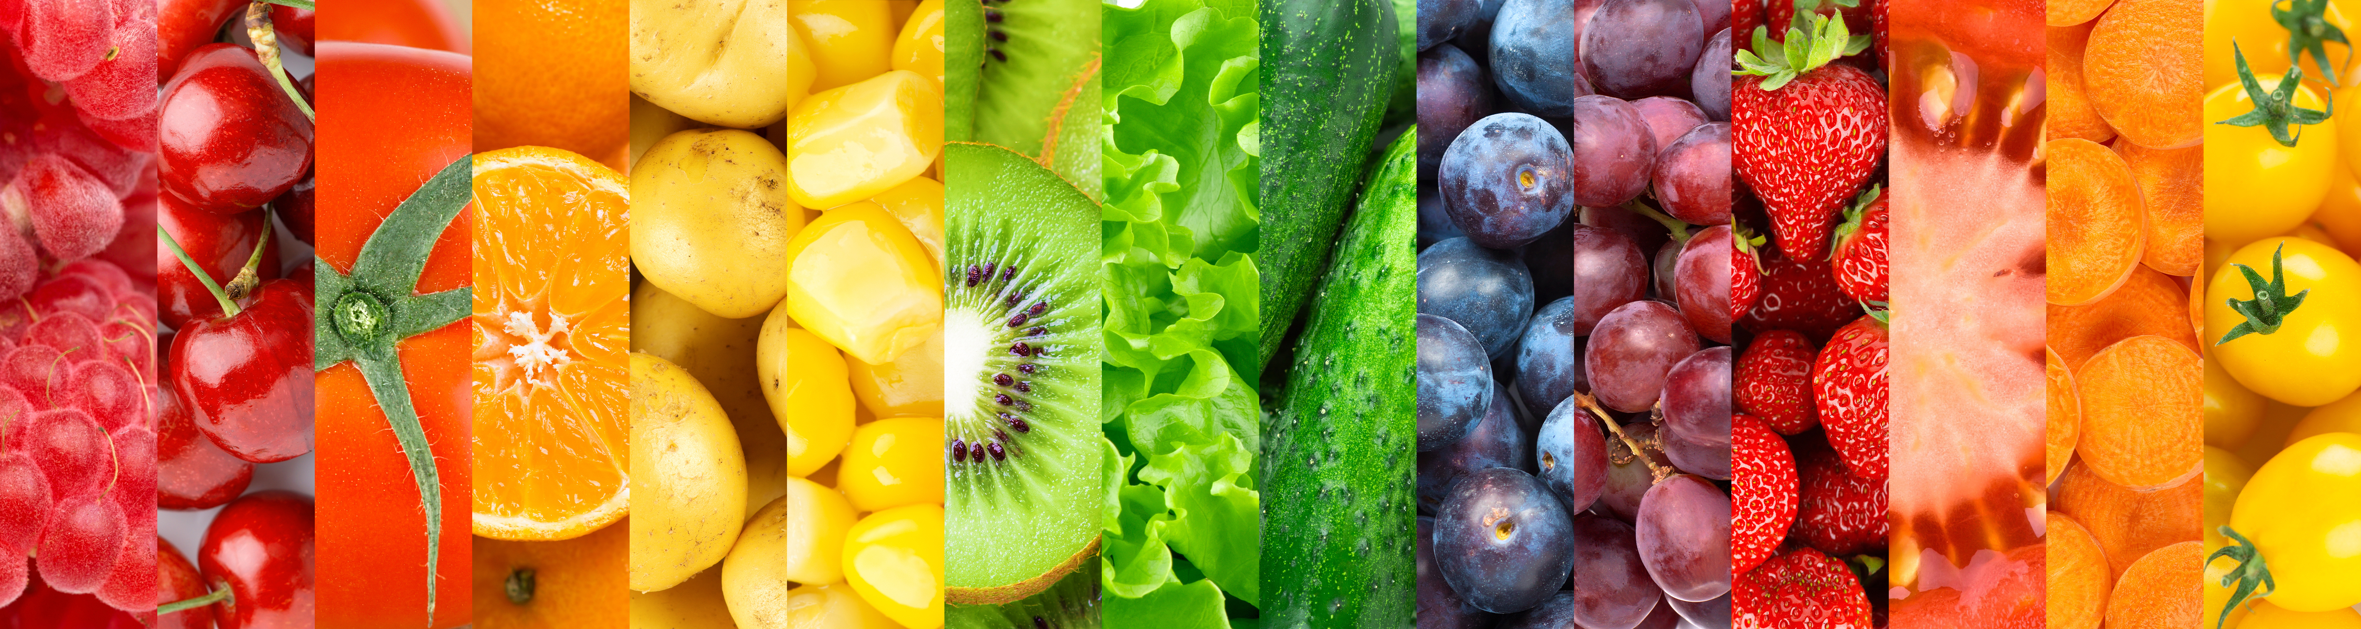
Vitamine
Lebenswichtige Coenzyme
Keine Energieträger
Unterstützung des Immunsystems
Allgemeine Gesundheit

Slide 22
Empfehlung?
Kein Bier trinken, Wasser oder Apfelschorle trinken
Lieber Nudelgericht statt Schweinshaxe
Kein Salat, da die Verdauung lange dauert, den Schlaf deshalb hindert und am Morgen zusätzlich zum Frühstück Nährstoffe bereit hält.
Breitensport
Mann, Mitte 50, leicht übergewichtig
Kommt das erste Mal in eure Gruppe
Macht wenig bis gar kein Sport
Hat viel geschwitzt
Geht jetzt noch was Essen

Slide 23
Empfehlung?
Viel Wasser, wenig am Abend essen
Nudelgericht/Weißbrot, weißes Fleisch (kein Schweinefleisch), Rind, Fisch
Allgemeine Empfehlung:
Proteinshake weglassen
Leistungssport
Frau, Anfang 30
Ist regelmäßig in eurer Gruppe
Macht zur Unterstützung viel Sport (Fitness)
Hat Proteinshake dabei
Geht jetzt noch was Essen

Slide 24
Empfehlung?
Vitamine: Zum Anstoßen des
Nervensystems
Vitamine: Zur Unterstützung der allgemeinen Gesundheit und des Immunsystems
Heute lieber weniger bis keine Kohlenhydrate mehr
Kohlenhydrate, viel Vollkorn, viele langsame Kohlenhydrate,
Am Tag vor dem Turnier: schnelle Kohlenhydrate
Formationsgruppe
Mann, Anfang 20
Nächste Woche ist Ligastart
Macht zur Unterstützung wenig Sport
Hat beruflich viel Stress
Muss jetzt noch etwas arbeiten

Slide 25
Empfehlung?
Mineralstoffmangel
Ausgleich: Mineralwasser
Salztabletten, z.B. Schüssler
Wurzelgemüse
Tofu oder Sojaprodukte
Freizeitsport
Paar, beide Mitte 30
Strengen sich im Training nicht viel an
Gehen regelmäßig joggen
Klagen nach dem Training über Schwindel und Abgeschlagenheit
Vegan?
Ja!

Slide 26
Empfehlung?
Cola wegschütten
Magnesium und Calzium
Vitamin D
Leistungssport
Frau, 19 Jahre alt
Regelmäßiges, intensives Training
Klagt über Schmerzen im Fuß
Trinkt Cola light während des Trainings
Winter
Kämpft ab und an mit Krämpfen

Slide 27
Gemeinsamkeiten: Allgemeine Empfehlungen
Ausgewogene Ernährung
  Darmflora
Keine Supplemente
Ausreichend Trinken, vor allem Wasser
Zuckerreduktion, INDUSTRIELLE ZUCKER
Esse nichts, das deine Oma nicht kennt!
Keine bis wenige schnelle Kohlenhydrate

Slide 28
Sportartgerechte Ernährung:
Tanzsport: Training?
Ausgewogen trinken
Mineralien
Ausreichend Kohlenhydrate
Frisches Obst und Gemüse, Rohkost → Morgens und Mittags
Bitte wenig Fast Food und Co

Slide 29
Sportartgerechte Ernährung:
Turnier
Einige Tage vor dem Turnier:
  Mehr Kohlenhydrate
  Zuführung Vitamine bei Stress und im Winter
  Ausgewogen Trinken
  Direkt vor dem Turnier: Weniger Koffein
  Keine EnergyDrinks
Während des Turniers:
  Banane essen, kein Kaffee, regelmäßig und in kleinen Schlucken Mineralwasser (still) → nicht zu kalt
Nach dem Turnier:
  Nudelgericht mit Lachs, Am Tag nach dem Turnier Mittags: Salat
  KEIN BIER

Slide 30
Vorbildfunktion Trainer!

Slide 31
Irrglaube: Proteinshakes
Proteinaufnahme über die Nahrung ausreichend
Überflüssiges Protein wird ausgeschieden → Urin → Nierensystem
Aufnahme von zu viel tierischem Protein: Muskulatur verhärtet sich
→ verletzungsanfälliger
Blockieren Supplemente andere Aminosäuren?
Benötigen wir im Tanzsport die Muskelmaße eines Bodybuilders?
Zusätzliche Proteine fördern Gewichtsreduktion:
  JA! Aber nur bis zu einem gewissen Punkt

Slide 32
Irrglaube: Glutenfreie Ernährung
Darmflora sollte möglichst vielseitig sein!
Keine Studien zur Leistungsverbesserung im Sport
Allgemein: Eher kontraproduktiv für Immunsystem

Slide 33
Irrglaube: Verzicht auf tierische Produkte
Im Leistungssport: DETAILLIERTES Wissen
Gefahr der Unterversorgung
Im Sport: „Außenseiterdiät“
Supplemente sind ein MUSS

Slide 34
Irrglaube: No-Carb
ACHTUNG: Low-Carb und No-Carb
Immunsystem leidet darunter
Ankurbeln der Fettoxidation
  Verbesserung der Leistung im Ausdauersport

Slide 35
Mediterrane Ernährung:
Reich an pflanzlicher Nahrung
Olivenöl als wichtigste Fettquelle
Moderater Verzehr tierischer Lebensmittel
Knoblauch und Zwiebeln
Kräuter
Wenig Süßigkeiten
Helles Brot, Nudeln, Reis
Täglich ein Glas Wein zum Essen

Slide 36
Supplemente, die Sinn machen:
Vitamin D?
Vitamin C?
Eisen?
Fischöl?
Magnesium?

Slide 37
Fazit
Gesundes Immunsystem
Gesunde Knochen
Gesunde Muskulatur
Ausdauer
Ernährung kann Ergebnisse des Sports kaputt machen
Sport hat Einfluss auf unsere Energiequellen

